Slide 1






資工聖誕莫札特
第3大組
1112937 范嘉和
1112952 黃柏淞
1112955 薛博徽
1112969 黃維瀚

Slide 2



目錄
簡介 電路圖 功能介紹 程式碼 DEMO

Slide 3

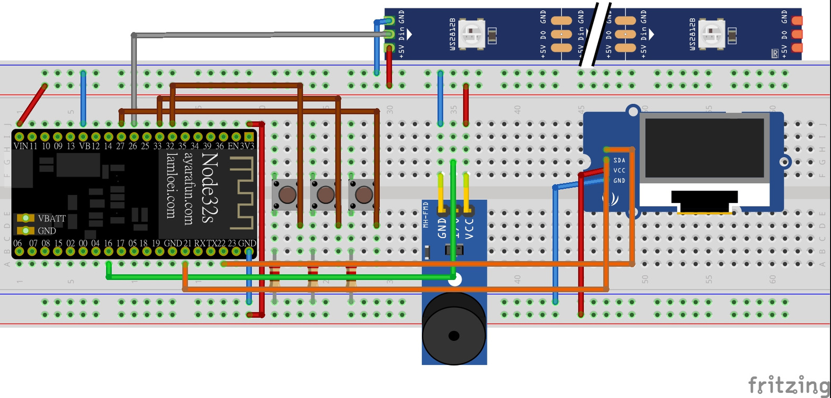
電路圖

Slide 4

功能介紹
音樂與控制 | OLED顯示 | RGB燈光
速度 開始/暫停 切換 | 繪圖顯示狀態與當前播放的音符 | 根據音符頻率範圍動態的變更 LED 顏色

Slide 5
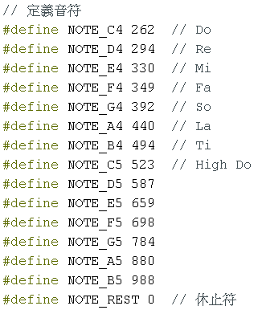
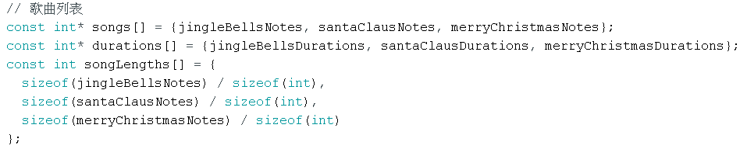
程式碼
音樂播放

Slide 6
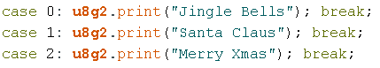
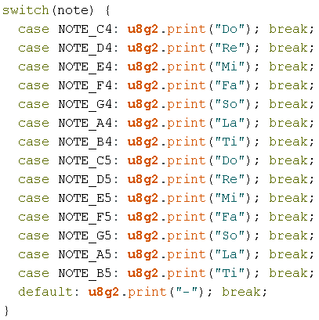
程式碼
OLED

Slide 7
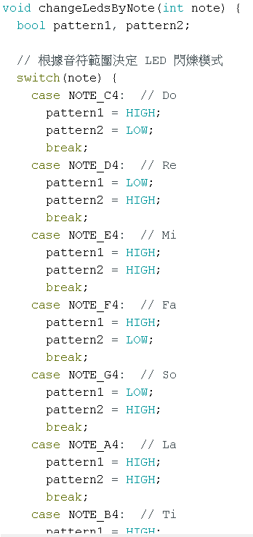
程式碼
LED

Slide 8

DEMO

Slide 9






THANKS

